Slide 1
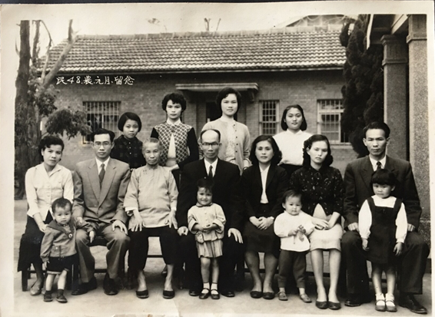
與父母家人合照

Slide 2
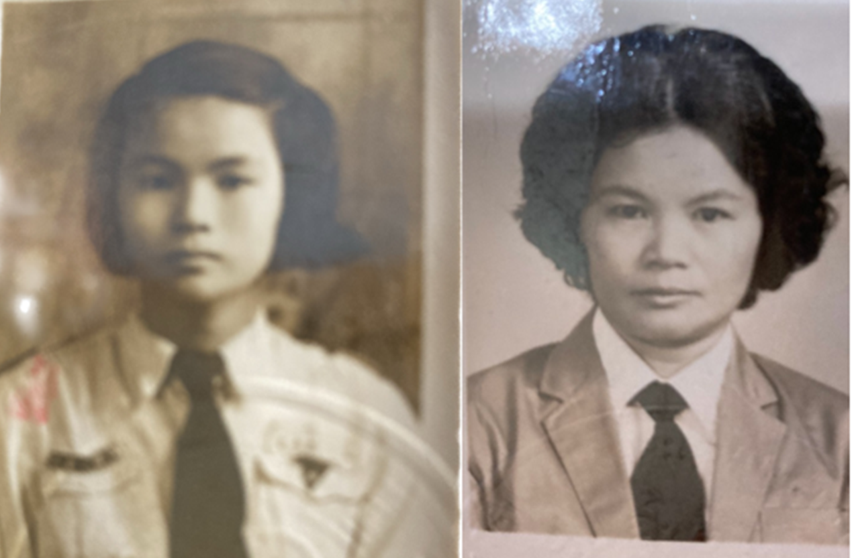
中學及師專學生照

Slide 3
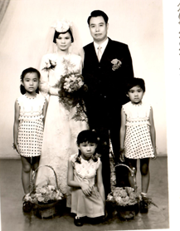
結婚照與花童

Slide 4
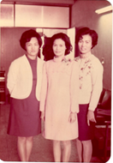
與姊妹合照

Slide 5
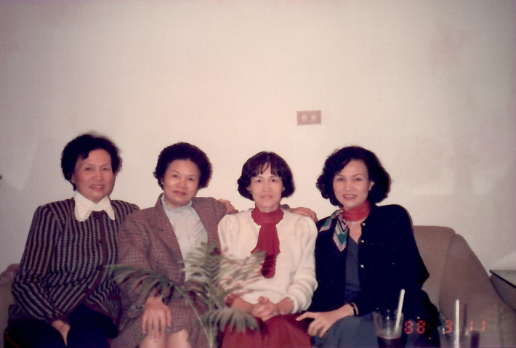
與姊妹合照

Slide 6
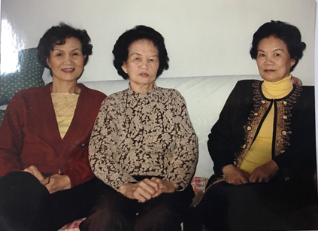
與姊妹合照

Slide 7
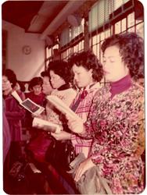
與姊妹參加明智彬彬婚禮

Slide 8
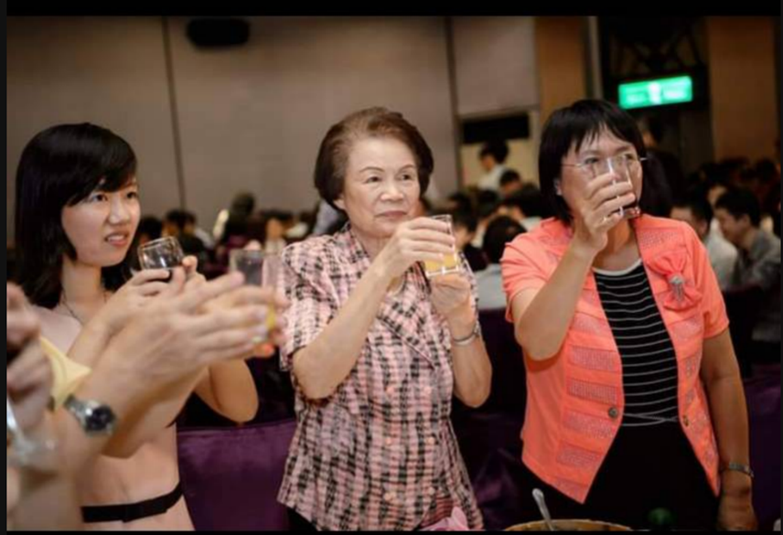
參加哥哥孫女結婚喜宴

Slide 9
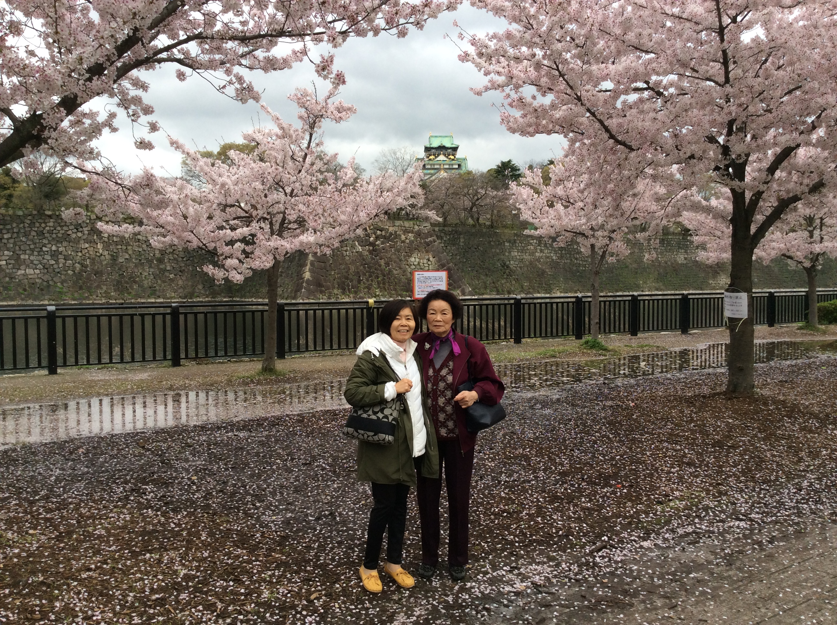
與彬彬合照於大坂城

Slide 10
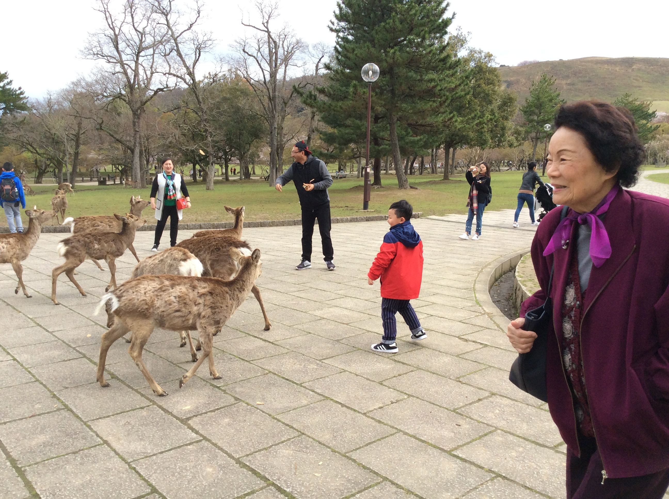
柰良公園鹿群的歡樂

Slide 11
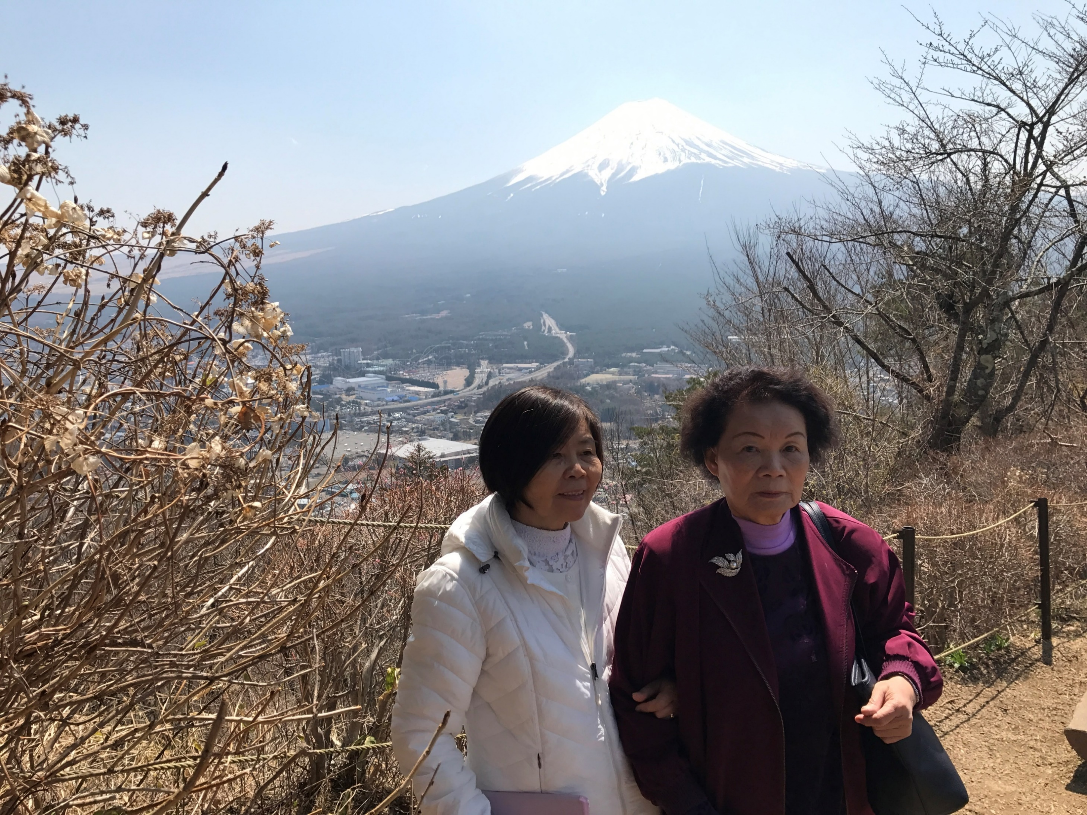
富士山河口湖

Slide 12
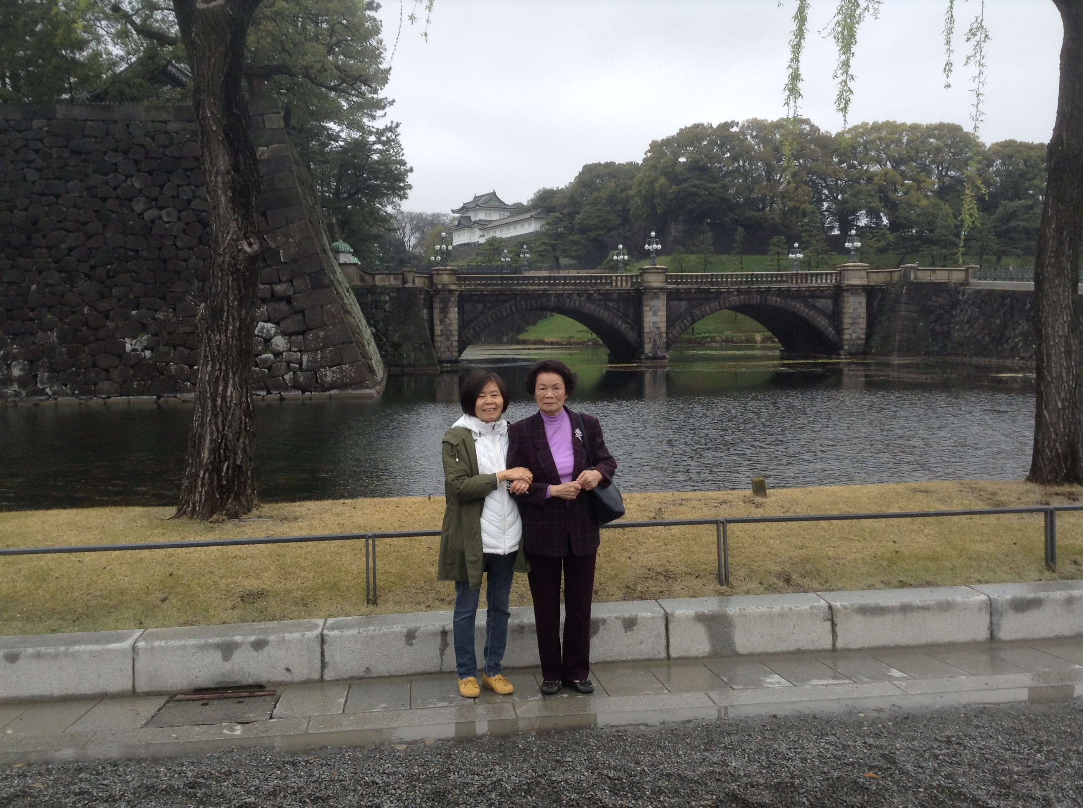
日本東京皇居

Slide 13
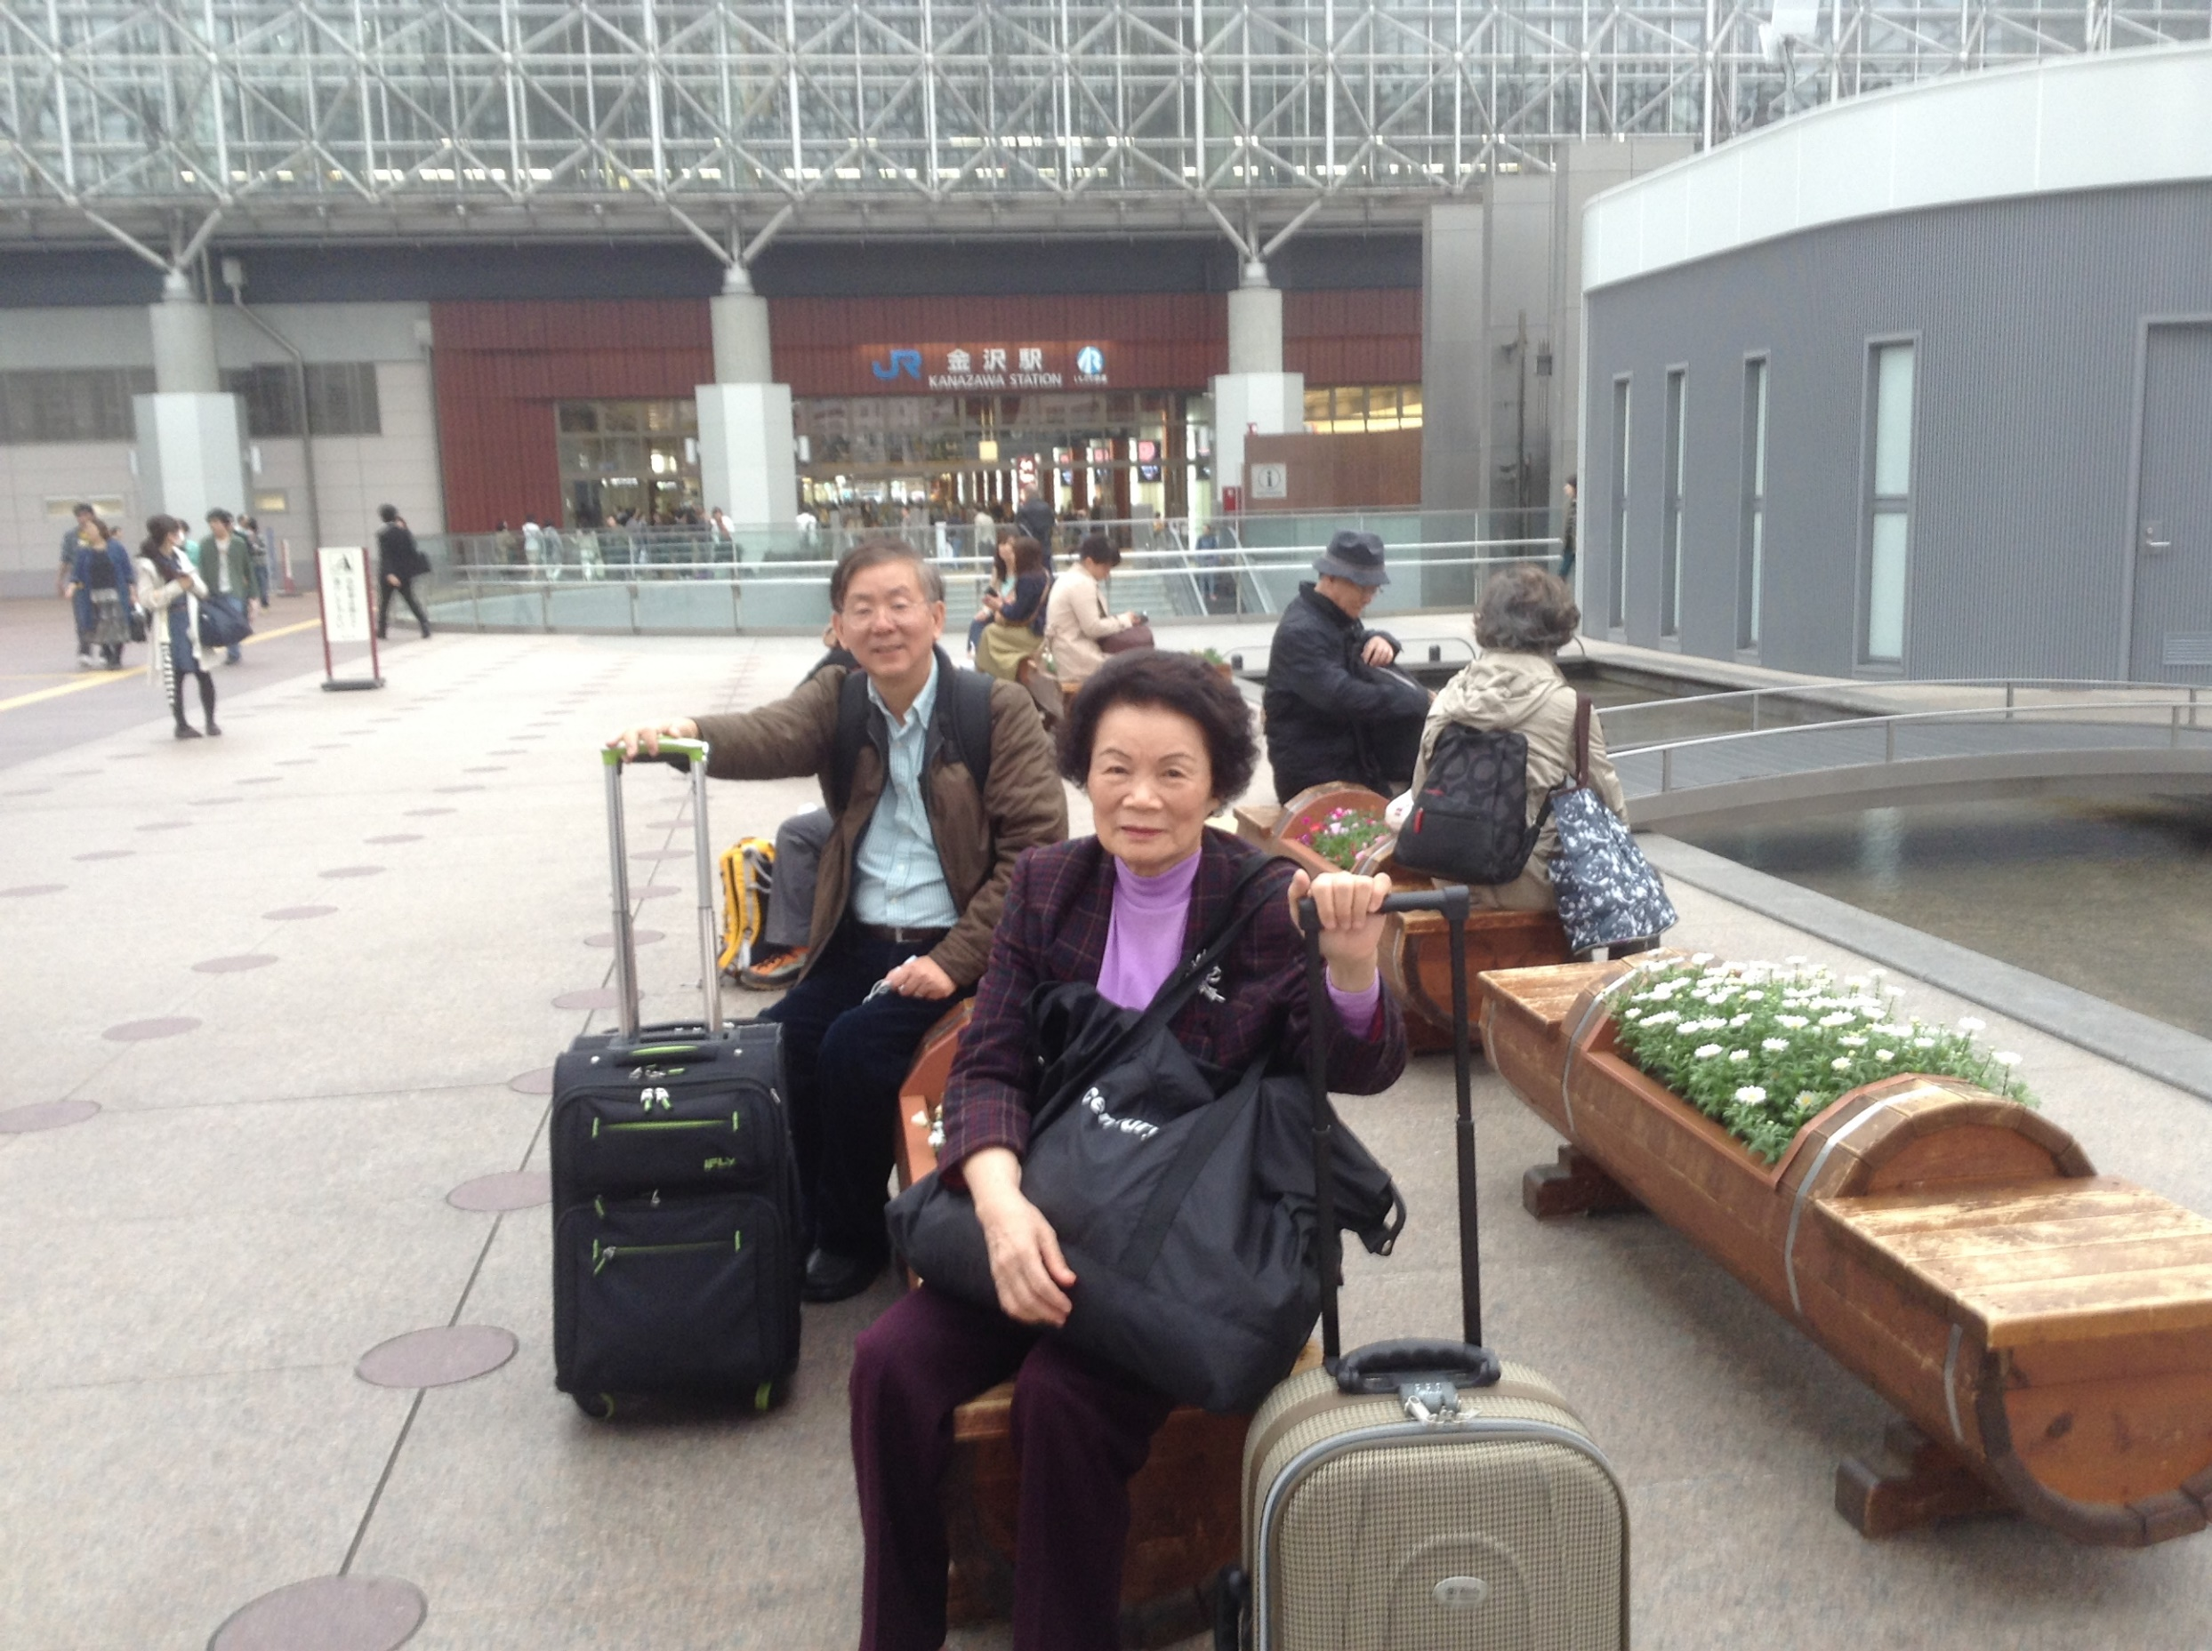
2017遊日本

Slide 14
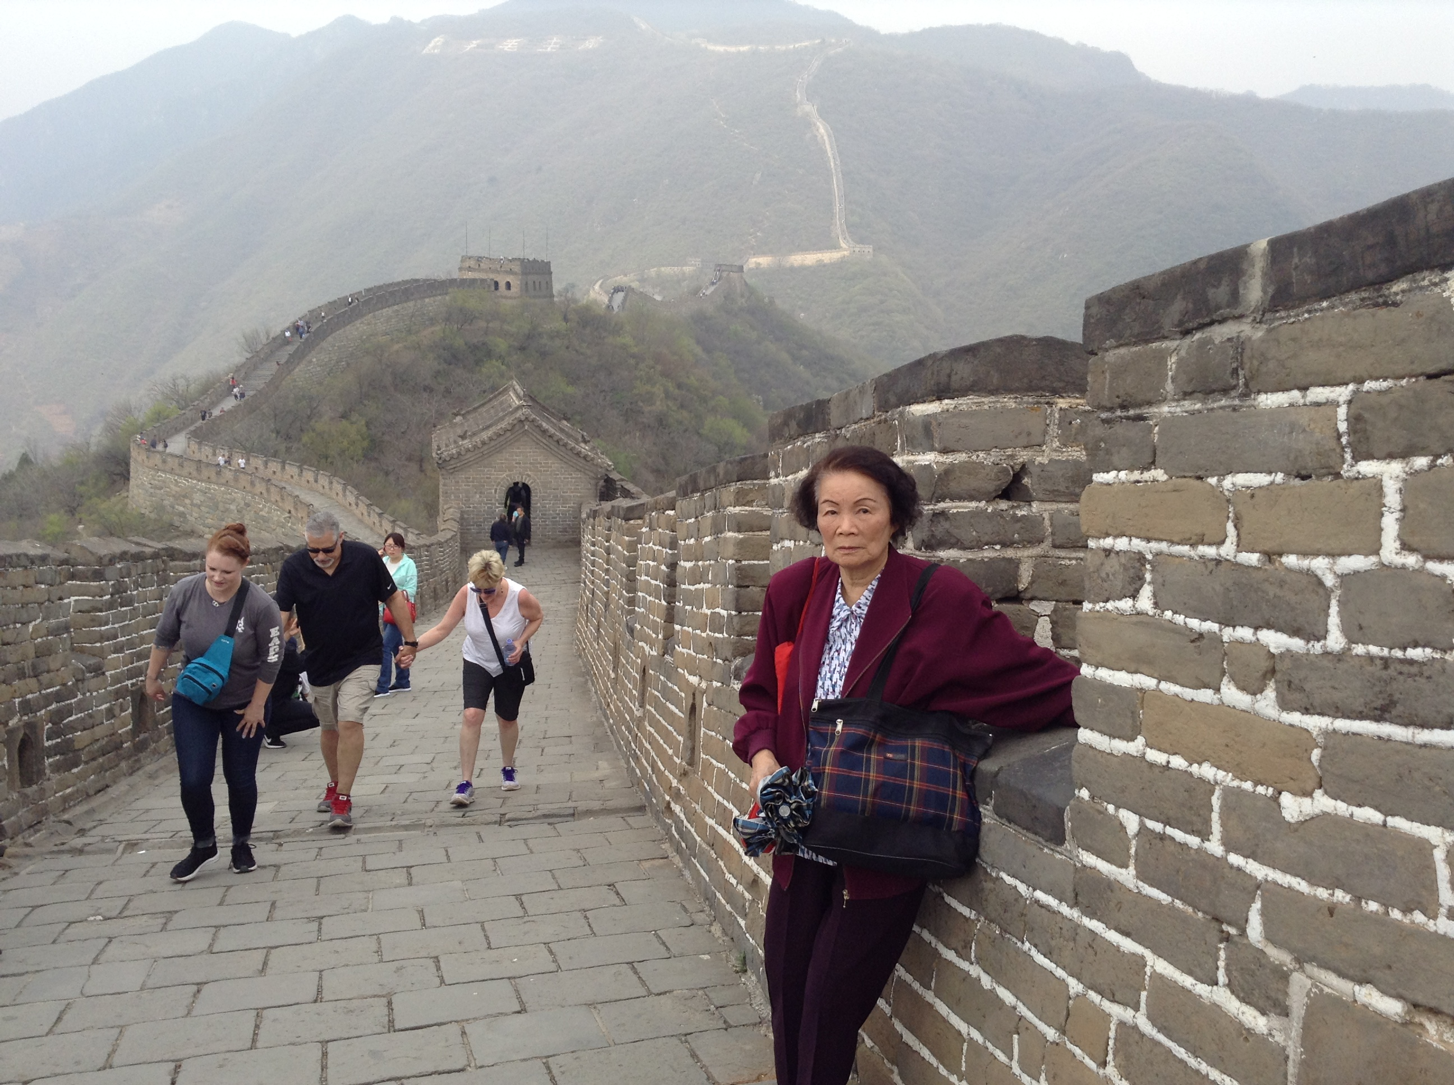
2018遊北京長城

